Slide 1
第5章 曲线拟合

Slide 2
曲线拟合的概念
在科学和工程试验中，经常产生一组数据(x₁,y₁),…,(x_{N},y_{N}),如果所有的数值 {x_{k}}, {y_{k}}有多位有效数字精度，则能用多项式插值；若数据的精度不高，或者有试验误差，则只能使用多项式拟合。
问题：如何找到一个经过数据点附近（不总是穿过）的最佳逼近表达式？

Slide 3
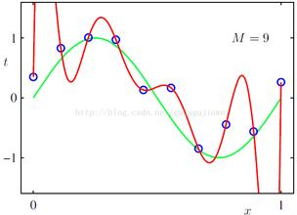
插值和拟合

Slide 4
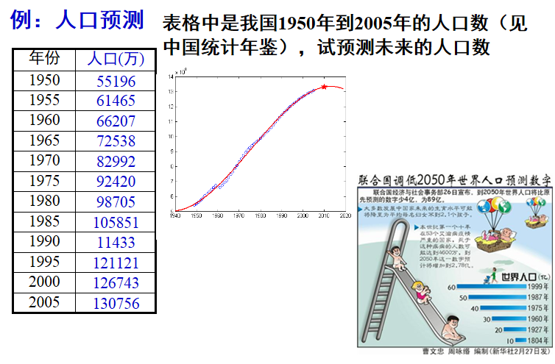

Slide 5
误差（偏差、残差）的度量
误差e_{k}=f(x_{k})-y_{k} 其中1≤k≤N
最大误差：
平均误差：
均方根误差：

Slide 6
最小二乘曲线
设 是一个N个点的集合，其中横坐标{x_{k}}是确定的。最小二乘拟合曲线y=f(x)是满足均方根误差E₂( f )最小的曲线。
最简单的最小二乘曲线是直线y=f(x)=Ax+B
E₂( f )的值最小当且仅当 的值最小
几何意义是：数据点到曲线的垂直距离平方和最小

Slide 7
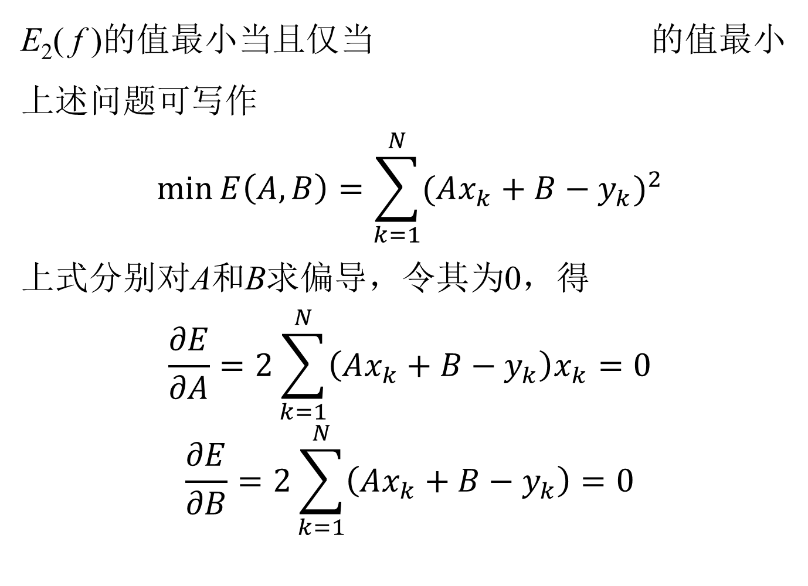
E₂( f )的值最小当且仅当 的值最小
上述问题可写作
$$\min_{}{E\left(A,B\right)=\sum_{k=1}^{N}{{(Ax_{k}+B−y_{k})}^{2}}}$$
上式分别对A和B求偏导，令其为0，得
$$\frac{∂E}{∂A}=2\sum_{k=1}^{N}{\left(Ax_{k}+B−y_{k}\right)x_{k}=0}$$
$$\frac{∂E}{∂B}=2\sum_{k=1}^{N}{\left(Ax_{k}+B−y_{k}\right)=0}$$

Slide 8
最小二乘拟合直线
定理5.1 设 有N个点，其中横坐标{x_{k}}是确定的。最小二乘拟合曲线y=Ax+B的系数是下列线性方程组的解，这些方程称为正规方程：
直线 y=f(x)=Ax+B 满足均方误差 最小

Slide 9
例5.2 给定数据{(-1,10), (0,9), (1,7), (2,5), (3,4), (4,3), (5,0), (6,-1)}，求其最小二乘拟合曲线。
解：包含A和B的线性方程组为
92A+20B=25
20A+ 8B=37
解得A≈-1.6071，B ≈ 8.6429。
因此最小二乘拟合曲线为y= -1.6071x+ 8.6429.

Slide 10
x_{k} | y_{k} | x_{k}² | x_{k}y_{k}
-1 | 10 | 1 | -10
0 | 9 | 0 | 0
1 | 7 | 1 | 7
2 | 5 | 4 | 10
3 | 4 | 9 | 12
4 | 3 | 16 | 12
5 | 0 | 25 | 0
6 | -1 | 36 | -6
20 | 37 | 92 | 25

Slide 11
正规方程的求解
正规方程组有可能是病态的
下面的求解过程等价于正规方程组的求解过程
这种求解方法即使正规方程组是病态的，也能得到可靠解

Slide 12
幂函数拟合y=Ax^{M}
在某些情况下的拟合函数为f(x)=Ax^{M}，其中M是一个已知常数，此时只有一个参数A需要求出。
定理5.1 设 有N个点，其中横坐标{x_{k}}是确定的。最小二乘幂函数拟合曲线y=Ax^{M}的系数A为：
正规方程：

Slide 13
例5.3 实验数据如下表，关系式为d=gt²/2, d表示单位为米的距离，t表示单位为秒的时间。求重力常数g。
解：可由表计算所需的和，进而求得A=4.9073，
所以重力常数g=2A=9.7146m/s²。
时间t_{k} | 距离d_{k} | d_{k}t_{k}² | t_{k}⁴
0.200 | 0.1960 | 0.00784 | 0.0016
0.400 | 0.7850 | 0.12560 | 0.0256
0.600 | 1.7665 | 0.63594 | 0.1296
0.800 | 3.1405 | 2.00992 | 0.4096
1.000 | 4.9075 | 4.90750 | 1.0000
 |  | 7.68680 | 1.5664

Slide 14
5.2 曲线拟合
给定N个点 ，要求用指数函数拟合
指数函数 y=Ce^{Ax} 需确定系数C和A
非线性化：求解下列正规方程组（非线性方程组）
线性化：Y=ln(y), X=x, B=ln(C), Y=AX+B

Slide 15
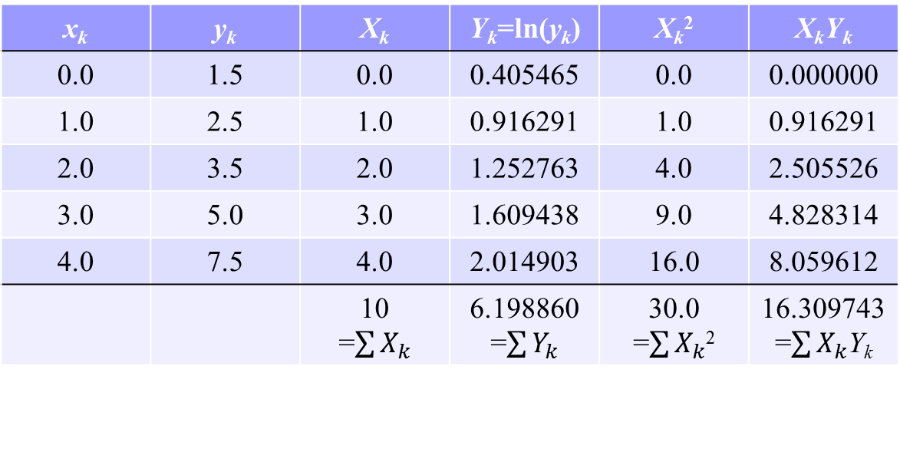
例5.4 根据5个点{(0,1.5), (1,2.5), (2,3.5), (3,5.0),(4,7.5)}，使用数据线性化方法求解指数曲线拟合y=Ce^{AX}.
解：使用线性化方法变换数据点，列表如下：
解得A=0.3912023, B=0.457367, 求得C=1.579910，故最小二乘拟合指数曲线为y=1.579910e^{0.3912023x}
x_{k} | y_{k} | X_{k} | Y_{k}=ln(y_{k}) | X_{k}² | X_{k}Y_{k}
0.0 | 1.5 | 0.0 | 0.405465 | 0.0 | 0.000000
1.0 | 2.5 | 1.0 | 0.916291 | 1.0 | 0.916291
2.0 | 3.5 | 2.0 | 1.252763 | 4.0 | 2.505526
3.0 | 5.0 | 3.0 | 1.609438 | 9.0 | 4.828314
4.0 | 7.5 | 4.0 | 2.014903 | 16.0 | 8.059612
 |  | 10 =$\sum{X_{k}}$ | 6.198860 =$\sum{Y_{k}}$ | 30.0 =$\sum{X_{k}}$² | 16.309743 =$\sum{X_{k}}$Y_{k}

Slide 16
y=1.579910e^{0.3912023x}

Slide 17
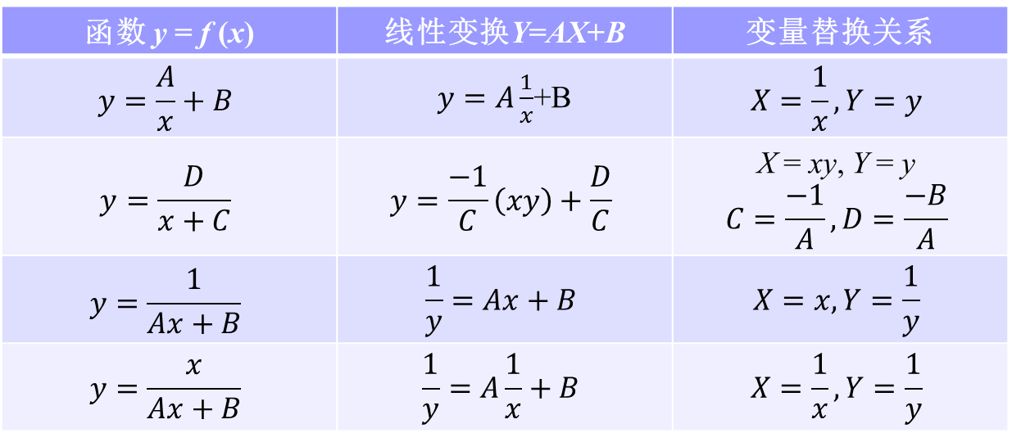
数据线性化变换
通常使用数据线性化技术来拟合各种曲线
当选定曲线后，必须为变量找到一个合适的变换，以得到线性表达式
函数 y = f (x) | 线性变换Y=AX+B | 变量替换关系
$$y=\frac{A}{x}+B$$ | $y=A\frac{1}{x}$+B | $$X=\frac{1}{x},Y=y$$
$$y=\frac{D}{x+C}$$ | $$y=\frac{−1}{C}\left(xy\right)+\frac{D}{C}$$ | X = xy, Y = y $$C=\frac{−1}{A}, D=\frac{−B}{A}$$
$$y=\frac{1}{Ax+B}$$ | $$\frac{1}{y}=Ax+B$$ | $$X=x, Y=\frac{1}{y}$$
$$y=\frac{x}{Ax+B}$$ | $$\frac{1}{y}=A\frac{1}{x}+B$$ | $$X=\frac{1}{x}, Y=\frac{1}{y}$$
(c)

Slide 18
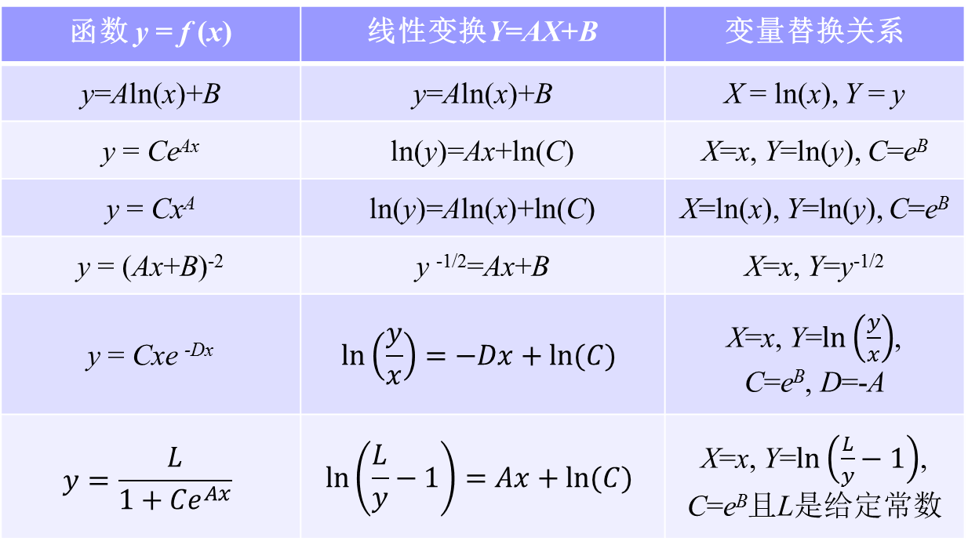
函数 y = f (x) | 线性变换Y=AX+B | 变量替换关系
y=Aln(x)+B | y=Aln(x)+B | X = ln(x), Y = y
y = Ce^{Ax} | ln(y)=Ax+ln(C) | X=x, Y=ln(y), C=e^{B}
y = Cx^{A} | ln(y)=Aln(x)+ln(C) | X=ln(x), Y=ln(y), C=e^{B}
y = (Ax+B)⁻² | y ^{-1/2}=Ax+B | X=x, Y=y^{-1/2}
y = Cxe ^{-Dx} | $$\ln\left(\frac{y}{x}\right)=−Dx+ln⁡(C)$$ | X=x, Y=$\ln\left(\frac{y}{x}\right)$, C=e^{B}, D=-A
$$y=\frac{L}{1+{Ce}^{Ax}}$$ | $$\ln\left(\frac{L}{y}−1\right)=Ax+ln⁡(C)$$ | X=x, Y=$\ln\left(\frac{L}{y}−1\right)$, C=e^{B}且L是给定常数
(a)
(b)

Slide 19
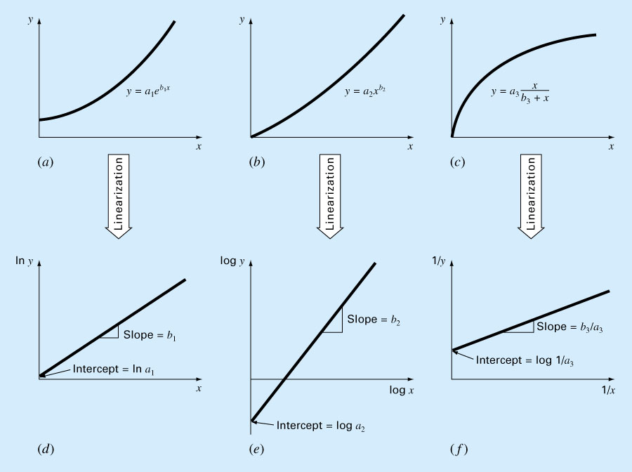
数据线性化

Slide 20
线性最小二乘法
设有N个数据点{(x_{k},y_{k})},并给定M个线性独立函数{f_{j}(x)}.为求M个系数{c_{j}},使用由线性组合形成的函数f (x),表示为
求解最小误差平方和，表示为

Slide 21
线性最小二乘法（续1）
为求解E的最小值，每个偏导数必须为零，即 ，则可得到如下方程组：
其中i=1,2,…,M
交换上述方程组中的求和顺序，可得一个M×M线性方程组，未知数是系数{c_{j}}。该方程组称为正规方程组：
其中i=1,2,…,M

Slide 22
线性最小二乘法（续2）
矩阵形式：构造矩阵F
则

Slide 23
线性最小二乘法（续3）
记Y=[y₁ y₂ … y_{N}]’，C=[c₁ c₂ … c_{M}]’
则求解正规方程的问题可用矩阵公式表示为
F’FC=F’Y
其中F’F是M×M矩阵，C是M维未知向量，F’Y是M维已知向量

Slide 24
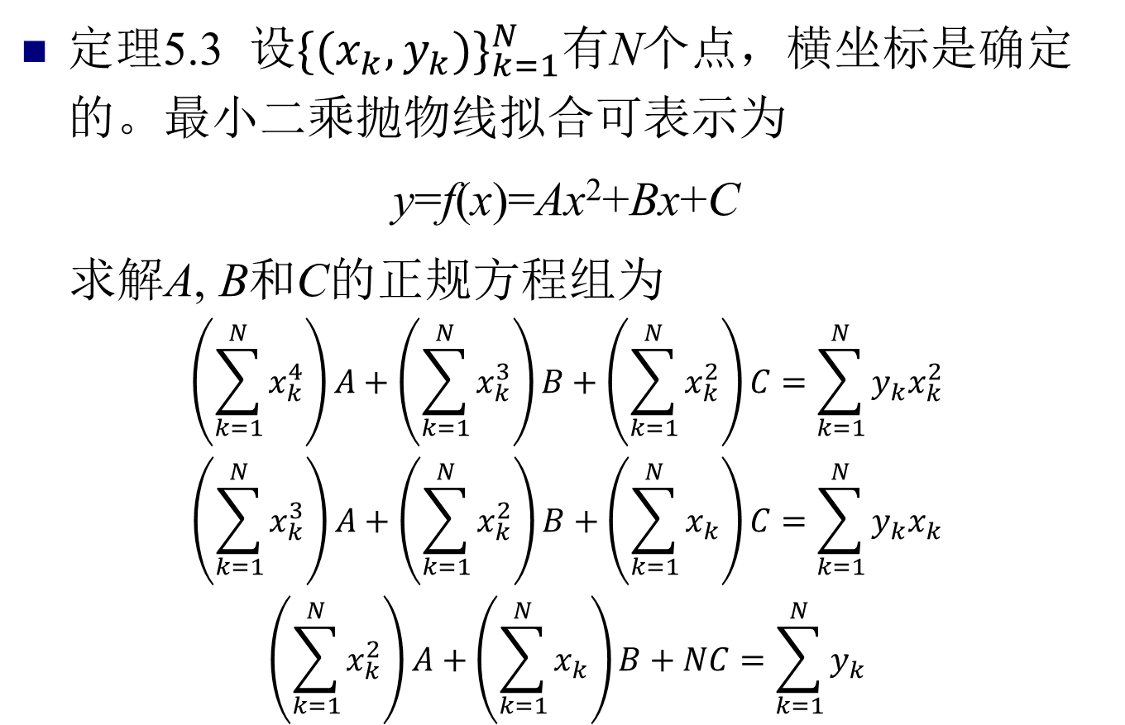
最小二乘抛物拟合
定理5.3 设${\{(x_{k},y_{k})\}}_{k=1}^{N}$有N个点，横坐标是确定的。最小二乘抛物线拟合可表示为
y=f(x)=Ax²+Bx+C
求解A, B和C的正规方程组为
$$\begin{matrix}\left(\sum_{k=1}^{N}{x_{k}^{4}}\right)A+\left(\sum_{k=1}^{N}{x_{k}^{3}}\right)B+\left(\sum_{k=1}^{N}{x_{k}^{2}}\right)C=\sum_{k=1}^{N}{{y_{k}x}_{k}^{2}} \\ \left(\sum_{k=1}^{N}{x_{k}^{3}}\right)A+\left(\sum_{k=1}^{N}{x_{k}^{2}}\right)B+\left(\sum_{k=1}^{N}{x_{k}}\right)C=\sum_{k=1}^{N}{y_{k}x_{k}} \\ \left(\sum_{k=1}^{N}{x_{k}^{2}}\right)A+\left(\sum_{k=1}^{N}{x_{k}}\right)B+NC=\sum_{k=1}^{N}{y_{k}}\end{matrix}$$

Slide 25
例5.6 根据4个数据点{(-3,3), (0,1), (2,1), (4,3)}，求解最小二乘抛物线。
解：列表计算如下，解得A=585/3278, B=-631/3278, C=1394/1639。故最小二乘拟合抛物线为
y=0.178462x²-0.192495x+0.850519
x_{k} | y_{k} | x_{k}² | x_{k}³ | x_{k}⁴ | x_{k}y_{k} | x_{k}²y_{k}
-3 | 3 | 9 | -27 | 81 | -9 | 27
0 | 1 | 0 | 0 | 0 | 0 | 0
2 | 1 | 4 | 8 | 16 | 2 | 4
4 | 3 | 16 | 64 | 256 | 12 | 48
3 | 8 | 29 | 45 | 353 | 5 | 79

Slide 26
y=0.178462x²-0.192495x+0.850519

Slide 27
多项式拟合
使用函数集合{f_{j}(x)=x^{j-1}}, j=1,…, M+1作线性最小二乘，则得到的拟合函数f(x)为M 阶多项式
f(x)=c₁+c₂x+c₃x²+…+c_{M+1}x^{M}
使用最小二乘多项式拟合非线性数据的方法简单有效，但如果数据不具有多项式特性，则求出的曲线可能产生大的振荡。这种现象称为多项式摆动，它在高阶多项式情况下更容易发生。由于这个原因，一般很少使用超过6阶的多项式，除非已知被拟合的曲线是真实的多项式。

Slide 28
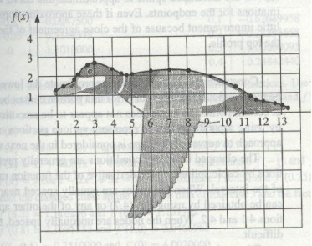
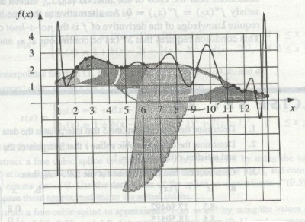
多项式摆动
三次样条插值
拉格朗日插值

Slide 29
5.3 样条函数插值
高阶多项式插值：对N+1个点 的高阶多项式插值效果经常不太好。一个N 阶多项式可能有N-1个相对极大值和极小值，则曲线可能会摆动，以保证经过所有点
分段多项式插值：将图形分段，每段为一个低阶多项式S_{k}(x)，并在相邻点(x_{k}, y_{k})和(x_{k+1}, y_{k+1})之间进行插值，则函数集合{S_{k}(x)}形成一个分段多项式曲线，表示为S(x)

Slide 30
分段线性插值
最简单的多项式是一阶多项式，即经过各点的多项式路径由包含各点的直线段组成
用拉格朗日多项式来表示分段线性曲线
得到的曲线看起来像折线
，其中x_{k}≤x≤x_{k+1}

Slide 31
分段线性插值（线性样条曲线）
(x_{k-1}, y_{k-1})
(x_{k+1}, y_{k+1})
(x₂, y₂)
(x_{k}, y_{k})
(x_{N}, y_{N})
(x_{N-1}, y_{N-1})
(x₀, y₀)
(x₁, y₁)
x₀
x₁
x₂
x_{k-1}
x_{k}
x_{k+1}
x_{N-1}
x_{N}

Slide 32
分段线性插值（续1）
如果利用线段的点斜式公式，可得到表达式的形式如下：
x在[x₀, x₁]中
x在[x₁, x₂]中
x在[x_{k}, x_{k+1}]中
x在[x_{N-1}, x_{N}]中
其中，d_{k}=(y_{k+1}-y_{k})/(x_{k+1}-x_{k})

Slide 33
分段三次样条曲线
对数据集进行多项式曲线拟合在CAD、CAM和计算机图形系统中有许多应用。操作者希望画出经过数据点的无误差光滑曲线
从数学角度分析，在每个区间[x_{k},x_{k+1}]上构造一个三次函数S_{k}(x)，使得分段曲线y=S(x)和它的一阶导数和二阶导数在更大的区间[x₀,x_{N}]内连续。
f(x)
S(x)

Slide 34
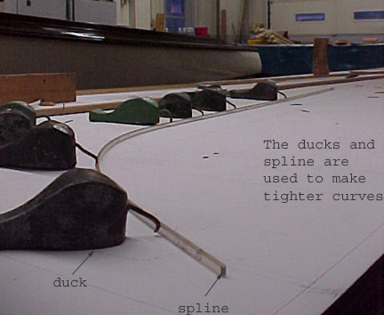

Slide 35
插值样条函数的物理背景
样条(Spline)是早期飞机、造船工作中，绘图员用来画光滑曲线的细木条或者金属丝。绘图时，为将一些已知点连成光滑的曲线，绘图员用压铁把样条固定在这些点处，因样条有弹性，便形成通过这些点的光滑曲线，沿着它就可画出所需曲线。数学上仿此得出的函数便称为样条函数。
从力学角度考虑，样条可看作一弹性细梁，压铁是作用在梁上的集中载荷。由此，绘制样条曲线的过程就可抽象为：求弹性细梁在外加集中载荷作用下产生的弯曲变形。

Slide 36
样条函数定义
k次样条函数S(x)，是一种分段函数，它在节点 分成的每个小区间 上是k次多项式，而在整个区间 上k-1阶导数连续
由这样的样条形成的曲线在连接点处具有连续的坡度与曲率
常用三次样条函数，在每个小区间上是3次多项式，而在整个区间上2阶导数连续

Slide 37
三次插值样条函数的定义
定义5.1 设 有N+1个点，其中a=x₀<x₁<…<x_{N}=b.如果存在N个三次多项式S_{k}(x)，系数为s_{k,0},s_{k,1},s_{k,2}和s_{k,3},满足如下性质，则称函数S(x)为三次插值样条函数(cubic spline)
S(x)=S_{k}(x)=s_{k,0}+s_{k,1}(x-x_{k})+s_{k,2}(x-x_{k})²+s_{k,3}(x-x_{k})³,
x∈[x_{k} , x_{k+1}], k=0,1,…, N-1
S(x_{k})=y_{k}, k=0,1,…, N
S_{k}(x_{k+1})=S_{k+1}(x_{k+1}), k=0,1,…, N-2
S’_{k}(x_{k+1})=S’_{k+1}(x_{k+1}), k=0,1,…, N-2
S’’_{k}(x_{k+1})=S’’_{k+1}(x_{k+1}), k=0,1,…, N-2

Slide 38
三次插值样条函数的系数确定
每个三次多项式S_{k}(x)有4个未知常数s_{k,0},s_{k,1},s_{k,2}和s_{k,3}，因此一共要求解4N个系数
数据点提供了(N+1)个条件，性质III、IV和V都提供了(N-1)个条件，总共确定了(4N-2)个条件。则剩下两个自由度，可在插值区间端点给出条件（端点约束）

Slide 39
三次插值样条函数的构造
由于S(x)是分段三次多项式，它的二阶导数S’’(x)在区间[x₀,x_{N}]内是分段线性的。根据线性拉格朗日插值，S’’(x)=S’’_{k}(x)可表示为：
用m_{k}=S’’(x_{k}),m_{k+1}=S’’(x_{k+1})和h_{k}=x_{k+1}-x_{k}代入上式，得
（5）
其中x_{k}≤x≤x_{k+1}, k=0,1,…,N-1

Slide 40
三次插值样条函数的构造（续1）
对（5）式积分两次，引入两个积分常数，得到如下形式：
（6）
将x_{k}和x_{k+1}代入方程（6）中，并将y_{k}=S_{k}(x_{k})和y_{k+1}=S_{k}(x_{k+1})代入，可分别得到包含p_{k}和q_{k}的方程：
求解这两个方程，可得

Slide 41
三次插值样条函数的构造（续2）
将p_{k}和q_{k}代入方程（6）中，得到
（8）
方程（8）可简化为只包含未知系数{m_{k}}的形式。由
（9）

Slide 42
三次插值样条函数的构造（续3）
利用式（9）在x_{k}处计算S’_{k}(x)和S’_{k-1}(x)，可得
其中
利用一阶导数连续的条件和上面两个方程，可得包含m_{k-1}，m_{k}和m_{k+1}的方程：
h_{k-1}m_{k-1}+2(h_{k-1}+h_{k})m_{k}+h_{k}m_{k+1}=u_{k}
其中，u_{k}=6(d_{k}-d_{k-1}), k=1,2,…,N-1.
方程组的未知数是值{m_{k}}，而且其它的项是可通过数据点集{(x_{k},y_{k})}进行简单数学计算得到的常量，因此它有N-1个线性方程，包含N+1个未知数

Slide 43
三次插值样条函数的构造（续4）
其中b_{j}=2(a_{j-1}+c_{j}), j=1,…,N-1
方程组系数矩阵严格对角占优，方程组有唯一解，用追赶法求解

Slide 44
追赶法求三对角线方程组
设三对角线矩阵
存在三角分解A=LU, L是下三角矩阵，U是上三角矩阵。
设A中三对角线之外的0元素在L和U中均保持为0，则LU乘积三对角线之外的元素也均为0。这样A中仅有的三对角线上共有3n-2个元素可用来确定L与U中的元素，假设

Slide 45
则L和U中待定元素总数恰好是3n-2个
由A=LU, 可得
v_{i}=c_{i}, i=1,2,…,n-1
u₁=b₁, l_{i}=a_{i}/u_{i-1}, u_{i}=b_{i}-l_{i}v_{i-1}, i=2,3,…,n.
实现A的LU分解后，即可应用于求解以A为系数矩阵的方程组Ax=d，等价于依次求解Ly=d, Ux=y.
算法：
(1) u₁=b₁, v_{i}=c_{i}, i=1, 2, …, n-1. (2) l_{i}=a_{i}/u_{i-1}, u_{i}=b_{i}-l_{i}c_{i-1}, i=2,3,…,n. (3)解Ly=d: y₁=d₁, y_{i}=d_{i}-l_{i}y_{i-1}, i=2,3,…,n. | (4)解Ux=y： x_{n}=y_{n}/u_{n} x_{i}=(y_{i}-c_{i}x_{i+1})/u_{i} i=n-1, n-2,…, 1.

Slide 46
根据高斯消去过程，计算顺序为
u₁→l₂→u₂→l₃→…→l_{n}→u_{n}和y₁→y₂→…→y_{n}的过程称为“追”，计算x_{n}→x_{n-1}→…→x₁的过程称为“赶”，总共需要(5n-4)次乘除法运算和3(n-1)次加减法运算
为保证追赶法能顺利执行，要求U矩阵中的所有u_{i}≠0，当A是正定或严格对角占优时就可保证。
比较一般方程组Ax=b用三角分解法求解的运算量

Slide 47
例：用追赶法求解如下方程组
解：“追”
“赶”
u₁=b₁=2 | l₂=a₂/u₁=-1/2
u₂=b₂-l₂c₁=5/2 | l₃=a₃/u₂=-4/5
u₃=b₃-l₃c₂=12/5 | l₄=a₄/u₃=-5/4
u₄=b₄-l₄c₃=5/4
y₁=d₁=6 | y₂=d₂-l₂y₁=4
y₃=d₃-l₃y₂=6/5 | y₄=d₄-l₄y₃=5/2
x₄=y₄/u₄=2 | x₃=(y₃-c₃x₄)/u₃=3
x₂=(y₂-c₂x₃)/u₂=4 | x₁=(y₁-c₁x₂)/u₁=5
所以方程组的解为x=(5,4,3,2)^{T}.

Slide 48
三弯矩方程
线性方程组中只包含未知数m_{i}，二阶导数m_{i}在力学上解释为细梁在x_{i}处截面的弯矩，并且得到的弯矩与相邻两个弯矩有关，故称用m_{i}表述S(x)的算法为三弯矩算法，方程组称为三弯矩方程组
求出{m_{k}}后，可利用如下公式计算S_{k}(x)的样条系数{s_{k,j}}
(16)

Slide 49
三次插值样条函数的构造（续5）
边界条件（端点约束）
  紧压样条：给定S’(a)=d₀和S’(b)=d_{N}
  自然样条：给定S’’(a)=0和S’’(b)=0
  外推样条：在[x₀,x₂]和[x_{N-2},x_{N}]上S(x)是三次曲线
  抛物线样条：在[x₀,x₁]和[x_{N-1},x_{N}]上S(x)是抛物线
  端点曲率调整样条：给定S’’(a)和S’’(b)
  周期样条： S(a)=S(b), S’(a)=S’(b), S’’(a)=S’’(b)

Slide 50
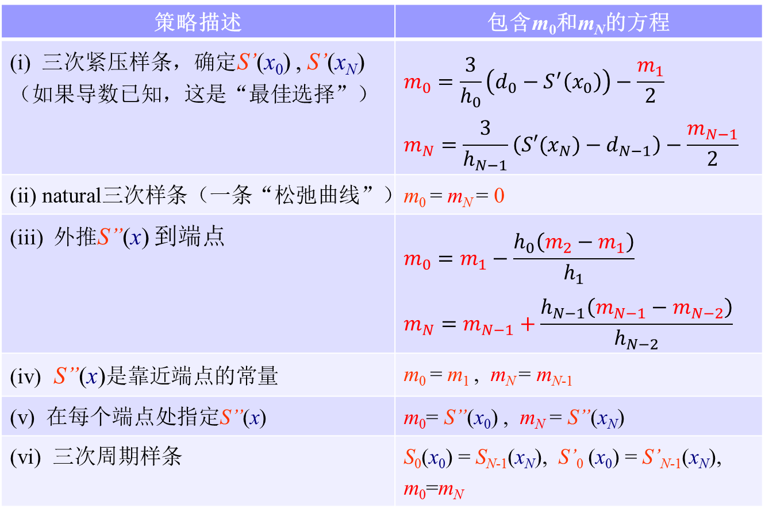
针对三次样条的端点约束(表5.8)
策略描述 | 包含m₀和m_{N}的方程
(i) 三次紧压样条，确定S’(x₀) , S’(x_{N}) （如果导数已知，这是“最佳选择”） | $$m_{0}=\frac{3}{h_{0}}\left(d_{0}−S^{′}\left(x_{0}\right)\right)−\frac{m_{1}}{2}$$ $$m_{N}=\frac{3}{h_{N−1}}\left(S′(x_{N})−d_{N−1}\right)−\frac{m_{N−1}}{2}$$
(ii) natural三次样条（一条“松弛曲线”） | m₀ = m_{N} = 0
(iii) 外推S’’(x) 到端点 | $$m_{0}=m_{1}−\frac{h_{0}\left(m_{2}−m_{1}\right)}{h_{1}}$$ $$m_{N}=m_{N−1}+\frac{h_{N−1}\left(m_{N−1}−m_{N−2}\right)}{h_{N−2}}$$
(iv) S’’(x)是靠近端点的常量 | m₀ = m₁ , m_{N} = m_{N-1}
(v) 在每个端点处指定S’’(x) | m₀= S”(x₀) , m_{N} = S”(x_{N})
(vi) 三次周期样条 | S₀(x₀) = S_{N-1}(x_{N}), S’₀ (x₀) = S’_{N-1}(x_{N}), m₀=m_{N}

Slide 51
引理5.1 紧压样条边界条件： S’(a) = d₀， S’(b) = d_{N}
[a, x₁]上：将S’(a) = d₀代入(10)得
类似地利用[ x_{N−1}, b ] 上的 S’(b) = d_{N}
引理5.5 端点曲率调整边界条件： S”(a) = m₀， S”(b) = m_{N}
将上述条件代入(13)
特别地，m₀ = m_{N} = 0 称为自由边界 （第2类边界条件），对应的样条函数称为自然样条(Natural Spline) （引理5.2 ）
此时

Slide 52
引理5.3 外推样条边界条件：令
代入（5），令对应幂次项相等，
引理5.4 抛物线终结样条边界条件：令
由（5）求导并令其为0，得m₀=m₁, m_{N}=m_{N-1}
引理5.6 周期样条边界条件：令
最后按照分段多项式的形式写出插值样条函数的表达式

Slide 53
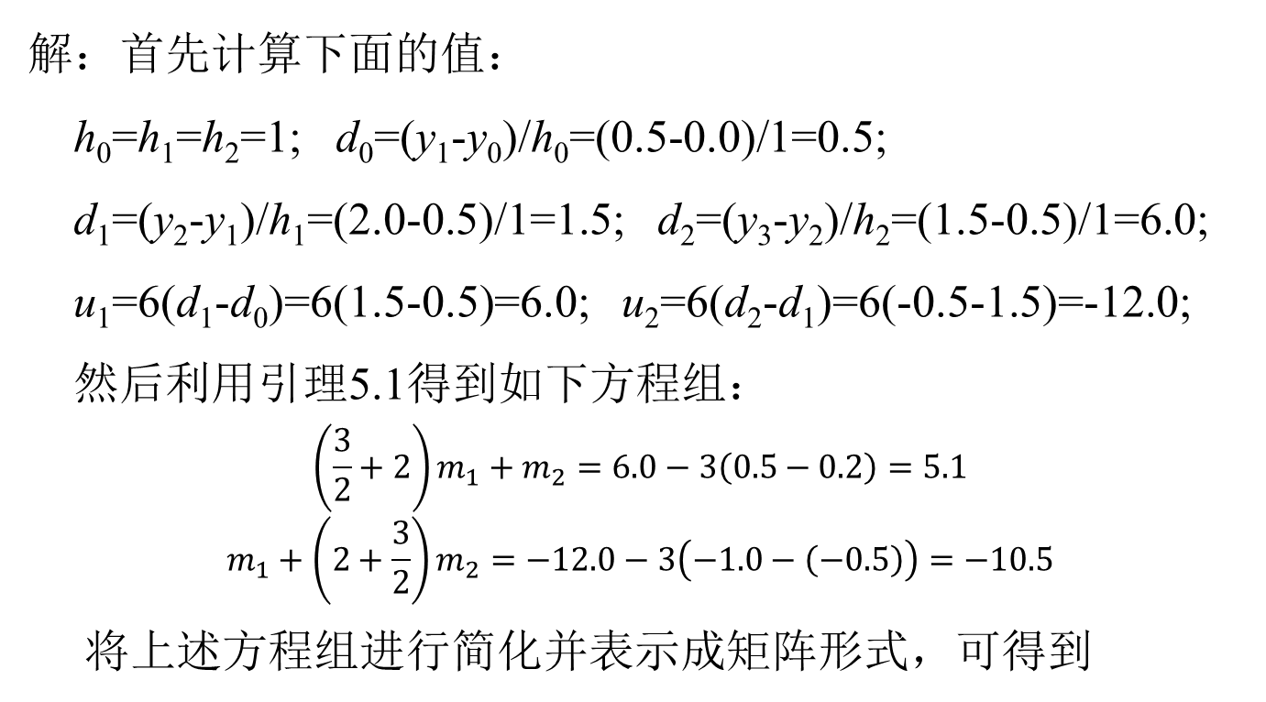
例5.7 求经过点(0,0), (1,0.5), (2,2.0)和(3,1.5)，且一阶导数的边界条件为S’(0)=0.2和S’(3)=-1的三次紧压样条曲线。
解：首先计算下面的值：
h₀=h₁=h₂=1; d₀=(y₁-y₀)/h₀=(0.5-0.0)/1=0.5;
d₁=(y₂-y₁)/h₁=(2.0-0.5)/1=1.5; d₂=(y₃-y₂)/h₂=(1.5-0.5)/1=6.0;
u₁=6(d₁-d₀)=6(1.5-0.5)=6.0; u₂=6(d₂-d₁)=6(-0.5-1.5)=-12.0;
然后利用引理5.1得到如下方程组：
$$\left(\frac{3}{2}+2\right)m_{1}+m_{2}=6.0−3\left(0.5−0.2\right)=5.1$$
$$m_{1}+\left(2+\frac{3}{2}\right)m_{2}=−12.0−3\left(−1.0−\left(−0.5\right)\right)=−10.5$$
将上述方程组进行简化并表示成矩阵形式，可得到

Slide 54
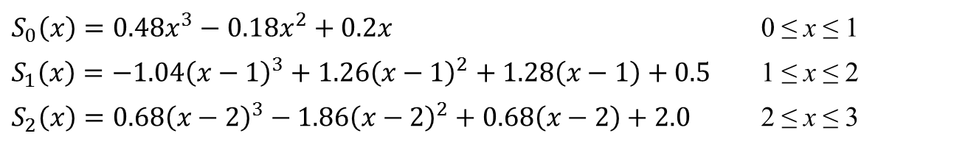
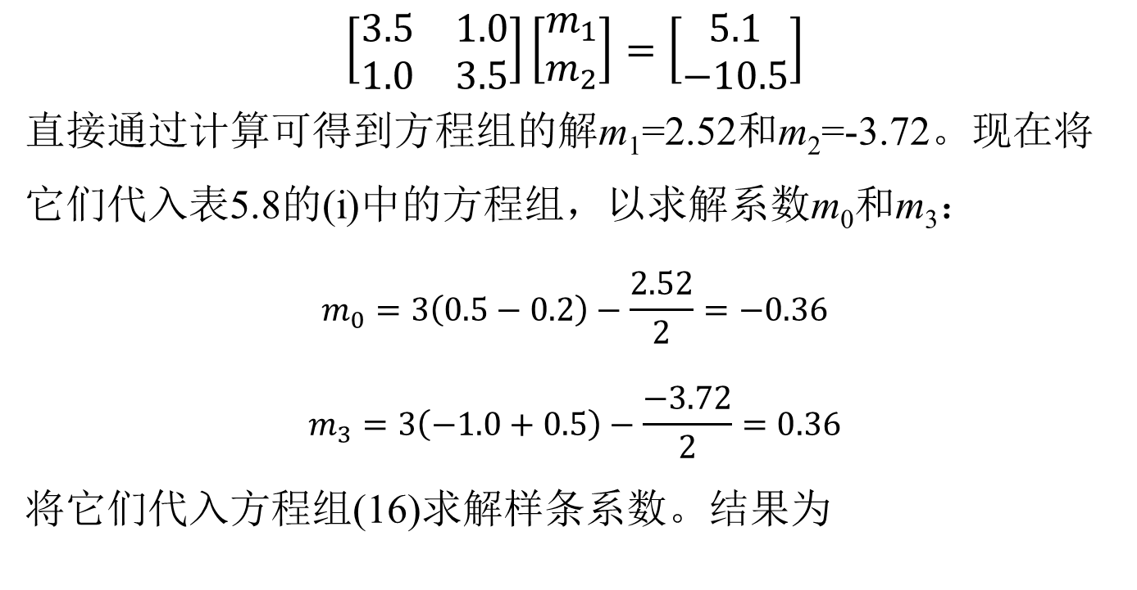
$$\left[\begin{matrix}3.5 & 1.0 \\ 1.0 & 3.5\end{matrix}\right]\left[\begin{matrix}m_{1} \\ m_{2}\end{matrix}\right]=\left[\begin{matrix}5.1 \\ −10.5\end{matrix}\right]$$
直接通过计算可得到方程组的解m₁=2.52和m₂=-3.72。现在将它们代入表5.8的(i)中的方程组，以求解系数m₀和m₃：
$$m_{0}=3\left(0.5−0.2\right)−\frac{2.52}{2}=−0.36$$
$$m_{3}=3\left(−1.0+0.5\right)−\frac{−3.72}{2}=0.36$$
将它们代入方程组(16)求解样条系数。结果为
$$S_{0}\left(x\right)=0.48x^{3}−0.18x^{2}+0.2x$$ | 0 ≤ x ≤ 1
$$S_{1}\left(x\right)=−1.04{\left(x−1\right)}^{3}+1.26{\left(x−1\right)}^{2}+1.28\left(x−1\right)+0.5$$ | 1 ≤ x ≤ 2
$$S_{2}\left(x\right)=0.68{\left(x−2\right)}^{3}−1.86{\left(x−2\right)}^{2}+0.68\left(x−2\right)+2.0$$ | 2 ≤ x ≤ 3

Slide 56
周期样条三对角方程组

Slide 57
例：求经过函数曲线y=f(x)=x⁴-3x³+2x²-tanx(x-2)在区间[0,2]上横坐标为x_{j}=j/4, j=0..8的9个点的三次周期样条曲线。

Slide 58
三次样条函数的适宜性
样条曲线的一个实用性质是摆动极小。所有在区间[a,b]上二次连续可微并经过给定点集{(x_{k},y_{k})}, k=0,…,N的函数f(x)中，三次样条曲线的摆动相对较小
三次样条曲线的极小性质定理 设f∈C²[a,b]，且S(x)是唯一经过点{(x_{k},y_{k})}, k=0,…,N的函数f(x)的三次样条插值曲线，并且满足
  紧压端点条件：S’(a)=f ’(a), S’(b)=f ’(b)
  自然边界条件：S’’(a)=S’’(b)=0
  周期边界条件：S(a)=S(b), S’(a)=S’(b), S’’(a)=S’’(b)
则
Notes:
样条S(x)是f(x) 曲率达到最小时的形式，由于弹性条的总体能量与曲率成比例，所以样条是受到n个点约束的弹性条的最小能量形状。

Slide 59
样条函数的进一步讨论
三次样条由边界条件唯一确定
收敛性：若 ，且 ，则
一致
S(x) → f(x)
即:提高精度只须增加节点, 而无须提高样条阶数
稳定性：只要边界条件保证|a₀|+|c₀|<2|b₀|, |a_{n}|+|c_{n}|<2|b_{n}|，则方程组系数阵为严格对角占优矩阵，保证追赶算法数值稳定

Slide 60
三次样条插值函数的求解方法
除了用三弯矩方程求出二阶导数m_{i}构造三次样条插值函数S(x)外，也可以利用一阶导数M_{i}来构造，这种方法叫三转角算法
先利用二阶导数在内节点上的连续性及边界条件，列出确定一阶导数M_{i}= S’(x_{i}) (i=0,1,…,n)的线性方程组，解出M_{i} ，再用M_{i} 表达S(x) ，在某些情况下，这种方法比三弯矩更简单适用。

Slide 61
插值三次样条函数的局限性
用插值三次样条函数构造的曲线可达到二阶连续，能够满足许多生产实际的需求，因而在航空和船舶制造中曾得到广泛的应用。但用样条函数方法构造曲线曲面存在下述问题：
  无法处理斜率为无穷大的情况
  不具有几何不变性
  无局部性
  不便进行坐标变换
  不易处理多值曲线
因此，当代的CAD/CAM系统中已很少应用样条函数方法，而广泛采用各种参数方法构造曲线和曲面
Notes:
幾何不變性是指圖形的參數不依賴於坐標軸的選取，不管怎樣平移或旋轉其幾何形狀都不變。

Slide 62
5.4 周期函数和三角多项式
周期函数：g(x+P)=g(x),数P称为函数的周期
周期变换：设函数的周期为2π，如果g(x)的周期为P，则f(x)=g(Px/2π)的周期为2π
函数sin(jx)和cos(jx)，其中j是整数，是周期为2π/j的函数
问题：一个周期函数能否表示为包含a_{j}cos(jx)和b_{j}sin(jx)的项的和？

Slide 63
分段连续概念
定义5.2 如果存在值t₀,t₁,…,t_{K}满足a=t₀<t₁<…
<t_{K}=b, 函数f(x)在每个开区间(t_{i-1},t_{i}),i=1,…,K内是连续的，而且函数在每个端点t_{i}有左极限和右极限，则称函数f(x)在区间[a,b]上分段连续

Slide 64
傅里叶级数定义
定义5.3 设f(x)是周期函数，周期为2π，而且f(x)在区间[-π,π]内分段连续，则f(x)的傅里叶级数S(x)表示为
其中系数a_{j}和b_{j}可用欧拉公式计算得到：
其中，j=0,1,…
其中，j=1,2,…

Slide 65
傅里叶级数展开
定理5.5 设S(x)是f(x)在区间[-π,π]内的傅里叶级数。如果f ’(x)在区间[-π,π]内是分段连续的，而且在区间内的每个端点有左导数和右导数，则S(x)对于所有x∈[-π,π]是收敛的。对于所有的点x∈[-π,π],存在关系式S(x)=f(x).其中f(x)是连续的。如果x=a是函数f 的不连续点，则S(a)=(f(a⁻)+f(a⁺))/2,这里f(a⁻)和f(a⁺)分别表示左极限和右极限。这样，可得到傅里叶级数扩展表达式：

Slide 66
定理5.5其实是傅里叶分析的一个基本定理
定理指出：若f是2π周期并且有连续的一阶导数，则傅里叶级数
一致收敛于f. 该级数中的傅里叶系数可由下列公式计算
其中，j=0,1,…
其中，j=1,2,…

Slide 67
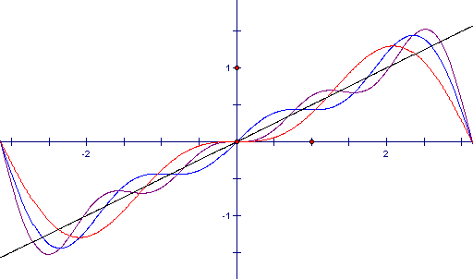
例5.13 求在区间[-π,π]上的函数f(x)=x/2的傅里叶级数S₂(x), S₃(x)和S₄(x).
解：经过计算可知余弦函数的系数为零。
y=S₃(x)
y=S₄(x)
y=S₂(x)
y=f(x)

Slide 68
傅里叶级数的性质
定理5.6（余弦级数）设f(x)是偶函数，即对所有的x有 f(-x)=f(x)。如果f(x)的周期为2π，而且f(x)和f ’(x)是分段连续的，则f(x)的傅里叶级数只包含余弦项：
定理5.7（正弦级数）设f(x)是奇函数，即对所有的x有 f(-x)=-f(x)。如果f(x)的周期为2π，而且f(x)和f ’(x)是分段连续的，则f(x)的傅里叶级数只包含正弦项：

Slide 69
三角多项式逼近
定义5.4 具有如下形式的级数称为M 阶三角多项式
定理5.8（离散傅里叶级数）设在[-π, π]上有N+1个横坐标等距的节点{(x_{j},y_{j})},其中x_{j}=-π+2jπ/N, y_{j}=f(x_{j}), j=0,1,…,N.如果f(x)的周期为2π，而且2M<N, 则存在上述定义中的三角多项式T_{M}(x)，使得 的值最小。多项式的系数a_{j}和b_{j}的计算如下：

Slide 70
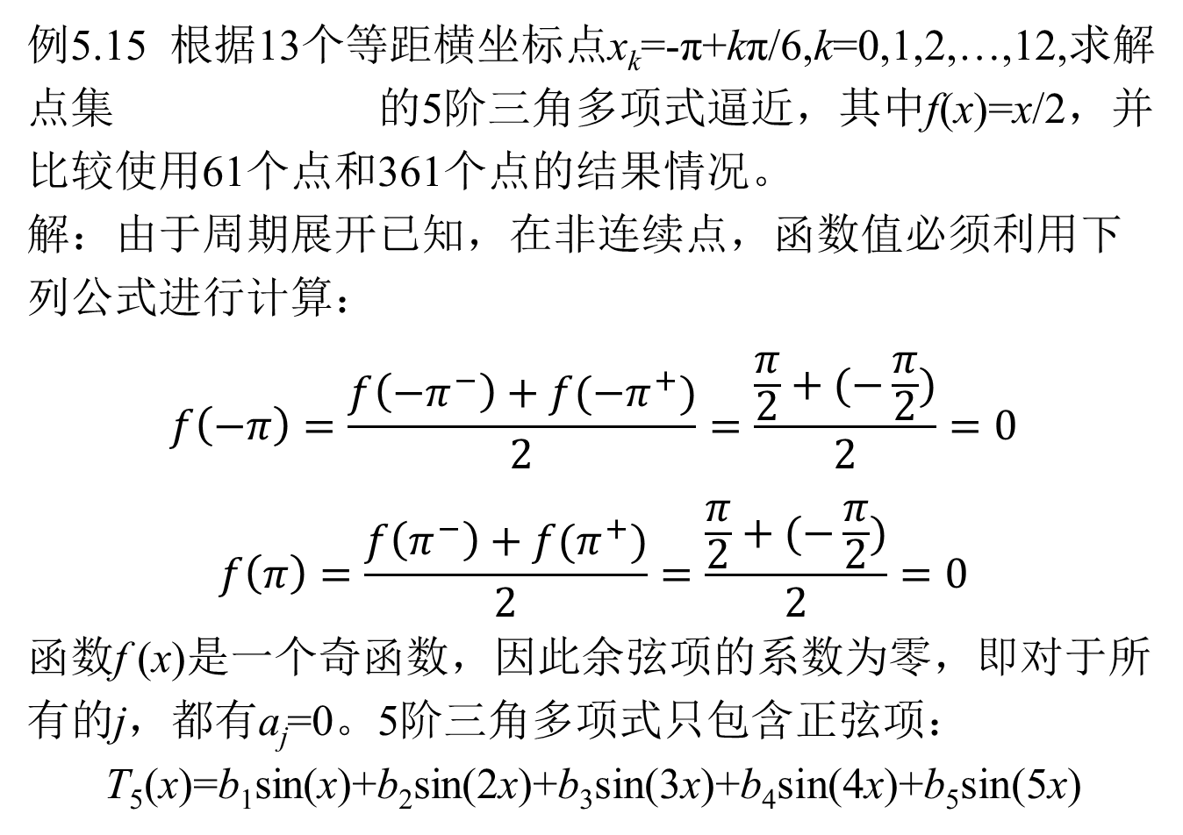
例5.15 根据13个等距横坐标点x_{k}=-π+kπ/6,k=0,1,2,…,12,求解点集 的5阶三角多项式逼近，其中f(x)=x/2，并比较使用61个点和361个点的结果情况。
解：由于周期展开已知，在非连续点，函数值必须利用下列公式进行计算：
$$f\left(−π\right)=\frac{f\left(−π^{−}\right)+f(−π^{+})}{2}=\frac{\frac{π}{2}+(−\frac{π}{2})}{2}=0$$
$$f\left(π\right)=\frac{f\left(π^{−}\right)+f(π^{+})}{2}=\frac{\frac{π}{2}+(−\frac{π}{2})}{2}=0$$
函数f (x)是一个奇函数，因此余弦项的系数为零，即对于所有的j，都有a_{j}=0。5阶三角多项式只包含正弦项：
T₅(x)=b₁sin(x)+b₂sin(2x)+b₃sin(3x)+b₄sin(4x)+b₅sin(5x)

Slide 71
 | 三角多项式系数 |  |  | 傅里叶级数系数
 | 13 个点 | 61个点 | 361个点
b₁ | 0.97266200 | 0.99905473 | 0.99905473 | 1.0
b₂ | -0.44440124 | -0.49810838 | -0.49810838 | -0.5
b₃ | 0.24747323 | 0.33049322 | 0.33049322 | 0.33333333
b₄ | -0.13042884 | -0.24620815 | -0.24620815 | -0.25
b₅ | 0.04106298 | 0.19525205 | 0.19525205 | 0.2
插入点数增多时，5阶三角多项式的系数变化很小，点数越多，三角多项式的系数越接近f (x)的傅里叶级数的系数
13个点
61个点
361个点

Slide 72
周期函数用三角多项式逼近例子
例：函数 在区间[0, 2]上呈现周期性
解：先将区间[0,2]变换为[-π, π].在其上取9个点(N=8)可确定一个三次的最小二乘逼近三角多项式(M =3)，最后再作变量代换变回原来区间上的三角逼近多项式T₃(x)

Slide 73
区间变换
要得到在区间[a,b]上f (x)的逼近T_{M}(x)，可进行变量变换，使得问题在[-π,π]上表示为：
或
其中a ≤ x ≤ b，且-π ≤ t ≤ π. 则得到[a,b]上的逼近节点为：
其中，k=0,1,…, N

Slide 74
例：函数 在区间[0, 2]上呈现周期性
原函数图形
逼近函数图形

Slide 75
三角多项式
三角多项式是一类简单的周期函数，但是，它是近似表示一般的周期函数的有效工具，随着三角多项式的阶的增高，任何连续的周期函数都可以借助于三角多项式逼近到预先给定的程度
反之如果已知这种逼近程度的收敛于零的速度，也就有可能推出被逼近函数的构造性质
这个事实本身是有着深刻的物理意义的，周期运动的分解便是一个明显的例证。三角多项式在其他数学、物理、力学等领域中有着广泛的应用

Slide 76
5.5 贝塞尔曲线
贝塞尔(Bézier)曲线是一类参数多项式曲线，是计算机图形学(CAD/CAM)中曲线和曲面表示的基本方法，应用于自由曲线曲面的设计
贝塞尔曲线最初是用递归方法隐式定义的，包含一系列的高阶导数运算，后来经数学家的整理发现它的理论基础是伯恩斯坦(Bernstein)多项式，用伯恩斯坦多项式显式地定义，有助于推导贝塞尔曲线的性质

Slide 77
伯恩斯坦多项式
定义 N阶伯恩斯坦多项式定义为
一般地，N阶伯恩斯坦多项式有N+1个

Slide 78
伯恩斯坦多项式的性质
递归关系：令B_{0,0}(t)=1,若i<0或i>N,令B_{i,N}(t)=0，则 B_{i,N}(t)=(1-t)B_{i,N-1}(t)+tB_{i-1,N-1}(t),其中i=1,2,3,…, N-1.
区间[0,1]上的非负性： B_{i,N}(t) ≥0
规范性：
导数：
基：N阶伯恩斯坦多项式{B_{i,N}(t)}, i=0,1,…, N组成阶数小于等于N的所有多项式的一个基空间

Slide 79
贝塞尔曲线定义
给定一个控制点集 ，一条N 阶贝塞尔曲线定义为N 阶伯恩斯坦多项式的加权和
定义5.6 给定一个控制点集 ，其中P_{i}=(x_{i},y_{i})，定义
为N 阶贝塞尔曲线，其中B_{i,N}(t), i=0,1,…, N是N 阶伯恩斯坦多项式，t∈[0,1]
公式中的控制点是表示平面中x和y坐标的有序对。可将控制点作为向量，而对应的伯恩斯坦多项式作为标量处理，则可参数化表示为P(t)=(x(t),y(t))

Slide 80
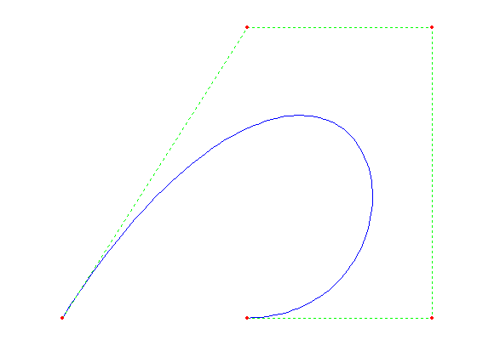
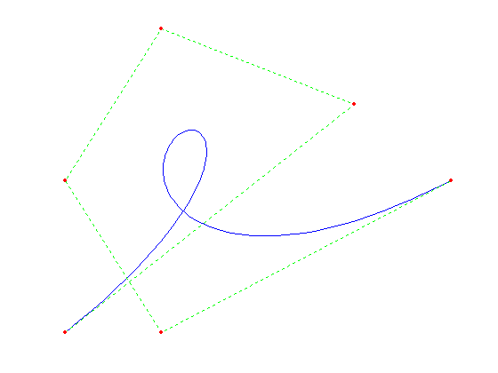
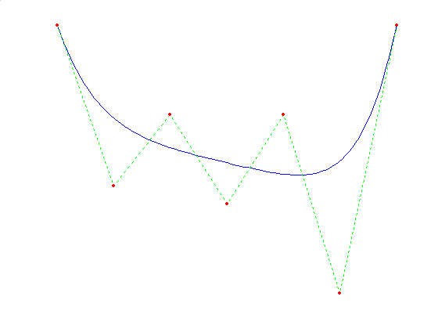
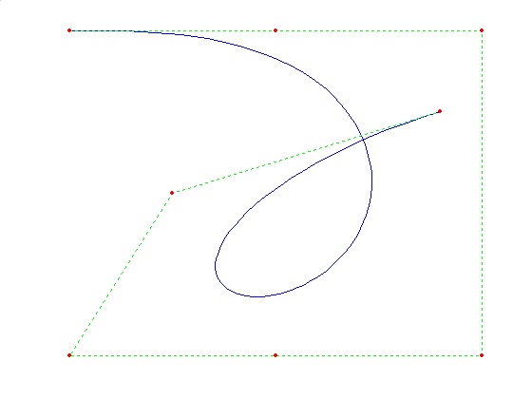
贝塞尔曲线和多边形路径

Slide 81
贝塞尔曲线的性质
点P₀和P_{N}在曲线P(t)上
P(t)在区间[0,1]上连续，且有任意阶导数
P’(0)=N(P₁-P₀)且P’(1)=N(P_{N}-P_{N-1})，即贝塞尔曲线在端点的切线平行于过端点和相邻控制点的连线
贝塞尔曲线落在它的控制点集的凸包内

Slide 82
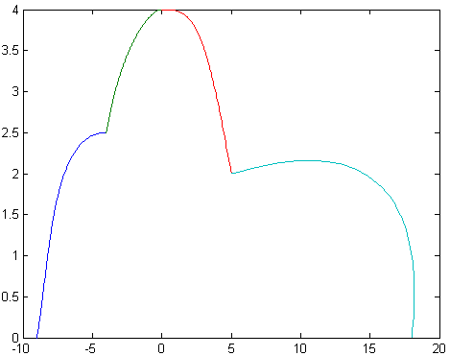
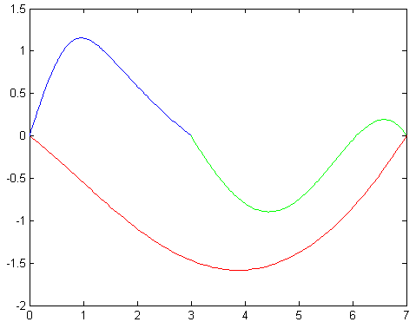
组合贝塞尔曲线
通过共享端点将多段贝塞尔曲线组成一条曲线。虽然贝塞尔曲线没有高阶多项式的振荡特性（性质4），但是一个控制点的改变就能改变贝塞尔曲线的整体形状，所以将多个控制顶点分组，构造通过各组的一系列贝塞尔曲线，这样可使控制点的变化对曲线形状的影响降低
例5.17
习题3

Slide 83
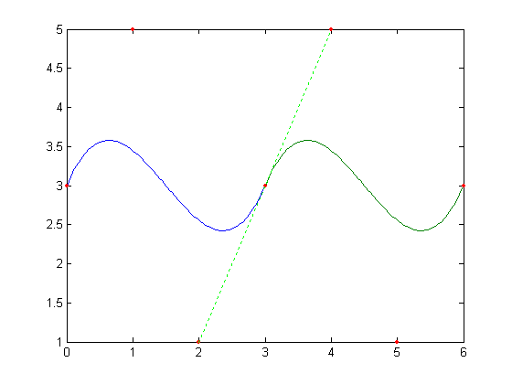
光滑的贝塞尔曲线
组合的贝塞尔曲线可能在公共端点处不平滑，要使两条贝塞尔曲线P(t)和Q(t)光滑相交，要求P_{N}=Q₀和P’(P_{N})=Q’(Q₀).由贝塞尔曲线性质3可知，必须保证控制顶点P_{N-1},P_{N}=Q₀和Q₁三点共线且满足2P_{N}=P_{N -1}+ Q₁
Q₁
例：3阶贝塞尔曲线P(t)和Q(t)的控制点集分别为{(0,3),(1,5),(2,1),(3,3)}和{(3,3),(4,5),(5,1),(6,3)}.其中顶点(2,1),(3,3)和(4,5)共线
P₃=Q₀
P(t)
Q(t)
P₂

Slide 84
重结点情况
由Bernstein多项式的非负性和规范性可知，P(t)对所有的t值来说，都是(n+1)个控制点的加权平均值
整条曲线都限制在这些控制点的凸包内
一个控制点的作用可以通过在同样位置上再加一个控制点来增强

Slide 85
右上角的控制点出现2次，相当于这个点的“权重”增加一倍，曲线比原来更靠近该点
修改曲线
原曲线

Slide 86
贝塞尔曲线的缺点
作为混合函数的多项式的次数由控制点的数量来决定，增加一个控制点就得换一组高一次的函数
缺少局部控制，每个控制点的位置都对曲线上的每个点的位置有影响
改进方法：B样条函数具有局部控制性

